Slide 1


2
ENTORNOS ESCOLARES SALUDABLES
ENTORNOS ESCOLARES SALUDABLES
Propuesta didáctica interdisciplinar

Slide 2
2
ENTORNOS ESCOLARES SALUDABLES
Enfoque Interdisciplinar
  Sistema de coparticipación, reciprocidad, cooperación entre docentes.
  Tareas integradoras: desafío de aprender a relacionar de manera significativa los saberes especializados.

Slide 3
2
ENTORNOS ESCOLARES SALUDABLES
ÁREAS INVOLUCRADAS
Las actividades didácticas propuestas están organizadas en una secuencia interdisciplinaria que abarca:
  Educación Física
  Ciencias Naturales
  Educación Tecnológica
  Matemáticas

Slide 4
2
ENTORNOS ESCOLARES SALUDABLES
Saberes
Análisis y comparación entre actividad física, ejercicio físico y salud, para su comprensión crítica.
Reconocimiento de los aspectos, modos y beneficios de realizar prácticas corporales, para la apropiación de hábitos saludables.

Slide 5
2
ENTORNOS ESCOLARES SALUDABLES
Estructura
Cada bloque del documento guía a los estudiantes en un proceso de reflexión, análisis y acción sobre la alimentación, combinando conocimientos científicos, habilidades prácticas y conciencia crítica para promover una vida más saludable y consciente.

Slide 6
2
ENTORNOS ESCOLARES SALUDABLES
Bloque I
Introduce la importancia de los hábitos saludables en la vida cotidiana y su impacto en la salud.
El proceso de nutrición y los sistemas corporales involucrados (digestivo, circulatorio, respiratorio y excretor).
La función de los macronutrientes (carbohidratos, proteínas y grasas) y la obtención de energía a partir de los alimentos.

Slide 7
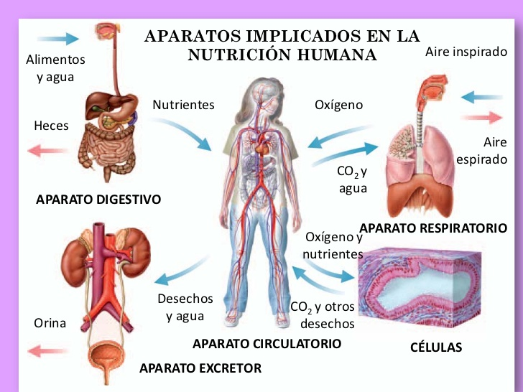
2
ENTORNOS ESCOLARES SALUDABLES

Slide 8
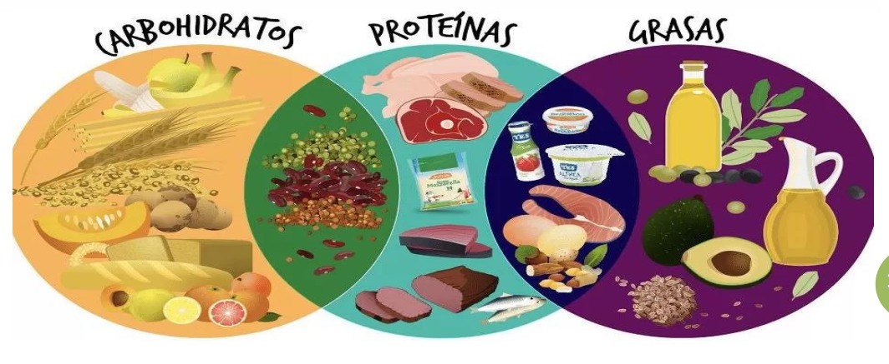
2
ENTORNOS ESCOLARES SALUDABLES

Slide 9
2
ENTORNOS ESCOLARES SALUDABLES
¿Cuáles son las fuentes de Energía?
¿De donde provienen?
Conceptos claves: metabolismo - energía
A. ¿Qué tipos de alimentos observan en cada categoría? Completen las líneas de puntos:
Carbohidratos: ..............................................................................
Proteínas: .........................................................................................
Grasas: ................................................................................................
B. En función de la clasificación anterior, ¿por qué creen que se
agrupan de esa manera?
C. En la imagen hay zonas de intersección (áreas superpuestas), ¿a qué creen que se debe?; ¿qué tipos de alimentos se encuentran en esas zonas?

Slide 10
2
ENTORNOS ESCOLARES SALUDABLES
Bloque II
Este bloque se centra en relacionar la alimentación con la actividad física y el gasto energético.

Slide 11
2
ENTORNOS ESCOLARES SALUDABLES
Situación 1: Los humanos del paleolítico vivían de la recolección. Pasaban largas horas del día fuera de su comunidad, caminando muchos kilómetros para conseguir alimentos que le permitieran sobrevivir. ¡Imagínense el gasto energético que tenían realizando una actividad física que duraba todo el día!

Slide 12
2
ENTORNOS ESCOLARES SALUDABLES
Situación 2: El homo hábilis, por su postura bípeda, tenía las manos libres para fabricar herramientas y trabajar. De esta manera, por ejemplo, para cazar un animal, utilizaba lanza o arco y flecha. Del uso de estas herramientas dependía el éxito de sus tareas diarias y la eficiencia de sus actividades físicas. No necesitaba pasar largas horas caminando para recolectar frutos, pero requería de todas sus fuerzas para, en poco tiempo, trepar a los árboles y esperar el momento perfecto para arrojarle la lanza a su presa.

Slide 13
2
ENTORNOS ESCOLARES SALUDABLES
Para responder:
A. ¿Cuál de los dos protagonistas realizaba actividades físicas más intensas? ¿Por qué?
B. ¿Cuál de los dos necesitaba más energía para realizar sus actividades?
C. ¿Qué le recomendarían comer al del Paleolítico y al
Homo hábilis? ¿Por qué?

Slide 14
2
ENTORNOS ESCOLARES SALUDABLES
Bloque III
En este bloque se trabaja sobre la interpretación de la información nutricional de los alimentos a través de las etiquetas. Las actividades están orientadas a:
Analizar y comprender la información que aparece en los envases de los productos alimenticios.
Identificar ingredientes, nutrientes, calorías y advertencias.
Reflexionar sobre el consumo de azúcares y otros componentes en los alimentos procesados.
Fomentar el desarrollo de un pensamiento crítico frente a la publicidad y el marketing alimentario.

Slide 15
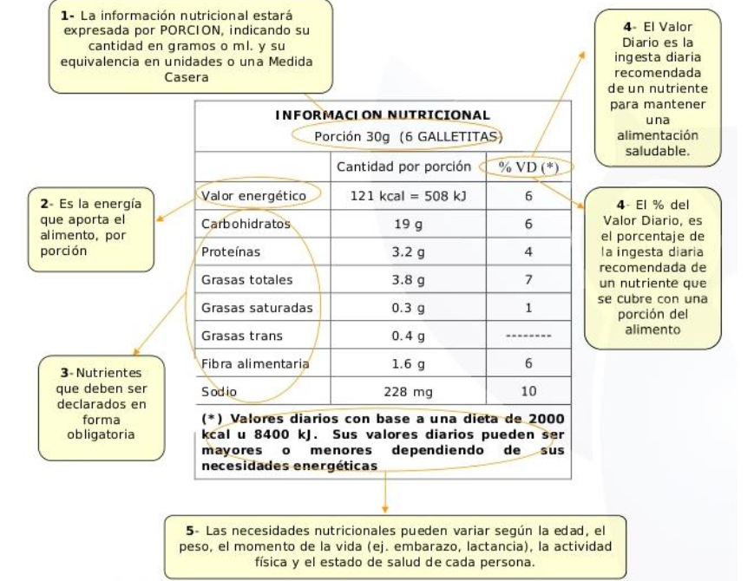
2
ENTORNOS ESCOLARES SALUDABLES

Slide 16
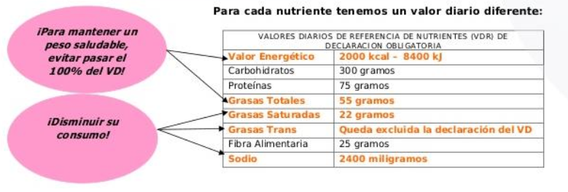
2
ENTORNOS ESCOLARES SALUDABLES

Slide 17
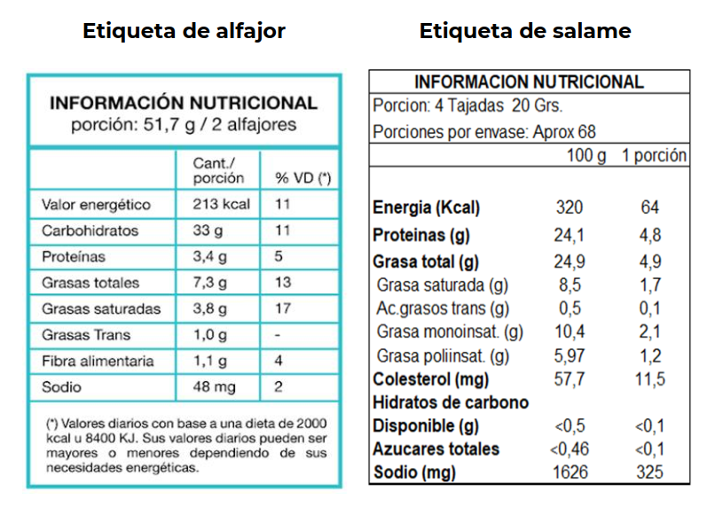
2
ENTORNOS ESCOLARES SALUDABLES

Slide 18
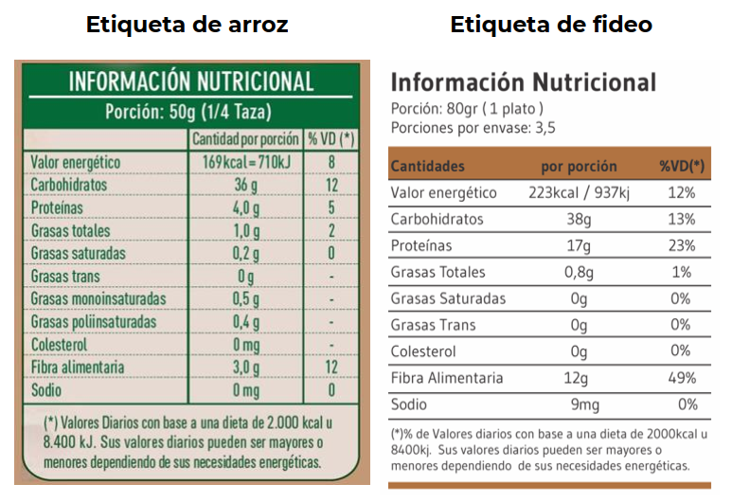
2
ENTORNOS ESCOLARES SALUDABLES

Slide 19
2
ENTORNOS ESCOLARES SALUDABLES
Bloque IV
El último bloque invita a poner en práctica lo aprendido, diseñando y evaluando practicas corporales, plan de alimentación y hábitos saludables. Las actividades incluyen:
Evaluar los resultados y aprendizajes obtenidos a lo largo del recorrido, consolidando hábitos positivos para la salud.

Slide 20
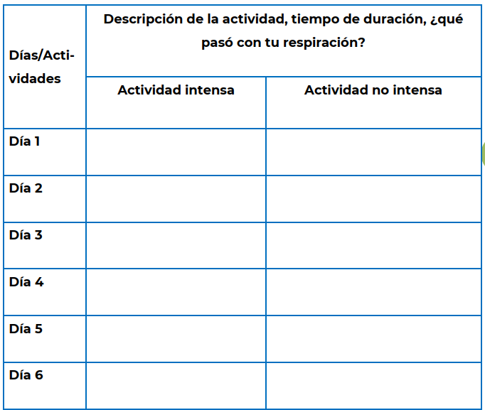
2
ENTORNOS ESCOLARES SALUDABLES

Slide 21
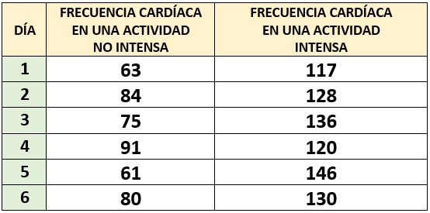
2
ENTORNOS ESCOLARES SALUDABLES

Slide 22
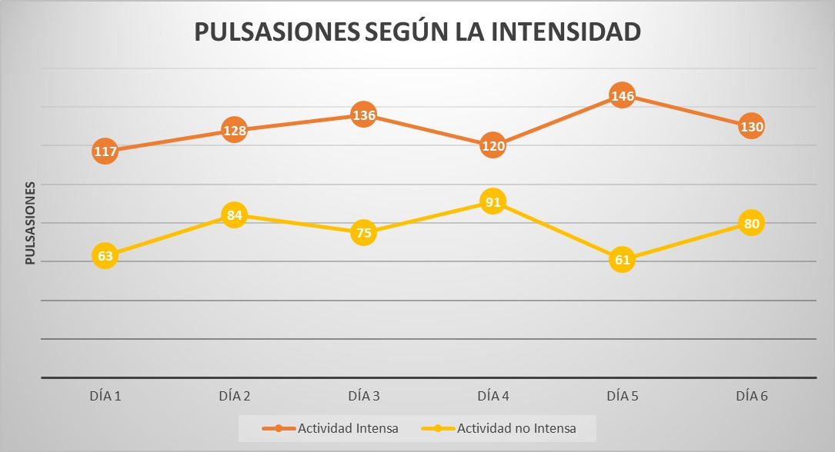
2
ENTORNOS ESCOLARES SALUDABLES

Slide 23
2
ENTORNOS ESCOLARES SALUDABLES
Es una secuencia de actividades que invita a las y los estudiantes a analizar algo tan cotidiano y natural como nuestra alimentación.
Habilita el análisis crítico de nuestros hábitos, de los productos que habitualmente consumimos, las actividades físicas que realizamos y la respuesta de nuestro organismo, los datos y la información de la que podemos hacer uso, entre otros, desde una perspectiva integrada en la cual los saberes se presentan vinculados a interrogantes y situaciones problemáticas a resolver.

